Slide 1


স্বাগতম

Slide 2
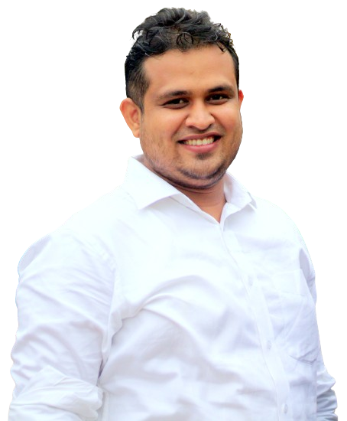



শিক্ষক পরিচিতি
উদয় কুমার শীল
সহকারী শিক্ষক
ইচলাদিগর উত্তর পাড়া সরকারি প্রাথমিক বিদ্যালয়
রায়গঞ্জ, সিরাজগঞ্জ
+880 1717 154 727
udaykumarshil@gmail.com

Slide 3

পাঠ পরিচিতি
শ্রেণিঃ তৃতীয়
বিষয়ঃ বাংলা
পাঠের নামঃ নদীর দেশ
পাঠ্যাংশঃ বাংলাদেশ নদীর ………… বাংলাদেশে ঢুকেছে।
পিরিয়ডঃ 53

Slide 4
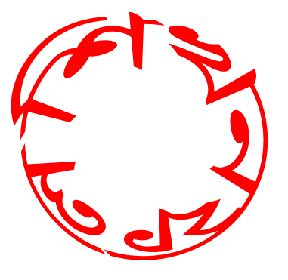
শিখনফল
বাক্য ও শব্দে ব্যবহৃত যুক্তবর্ণের ধ্বনি শুনে শনাক্ত করতে পারবে।
পাঠে ব্যবহৃত বাক্য ও শব্দে যুক্তবর্ণের ধ্বনি স্পষ্ট স্বরে শুদ্ধভাবে বলতে পারবে।
বাক্য ও শব্দে ব্যবহৃত ফলাযুক্ত যুক্তবর্ণের ধ্বনি শনাক্ত করে পড়তে পারবে।
দাঁড়ি, কমা ও প্রশ্নবোধক, বিস্ময়সূচক বিরামচিহ্ন ব্যবহার করে বিভিন্ন ধরনের বাক্য লিখতে পারবে।
বর্ণনামূলক রচনা পড়ে বিষয়বস্তু সম্পর্কিত বাক্য লিখতে পারবে।

Slide 5
পূর্বজ্ঞান যাচাই
তোমরা কি কেউ কখনো নদী দেখেছো?
কোথায় দেখেছো?
নদীটির নাম কি?
নদীর পানি দেখতে কেমন?
দুই / তিনটি নদীর নাম বলতে পারবে?
বলো-

Slide 6
চলো সবাই নদী নিয়ে একটি গান শুনি-
গানে কীসের কথা বলা হয়েছে?
https://www.youtube.com/watch?v=Fp_ITlWowVU

Slide 7
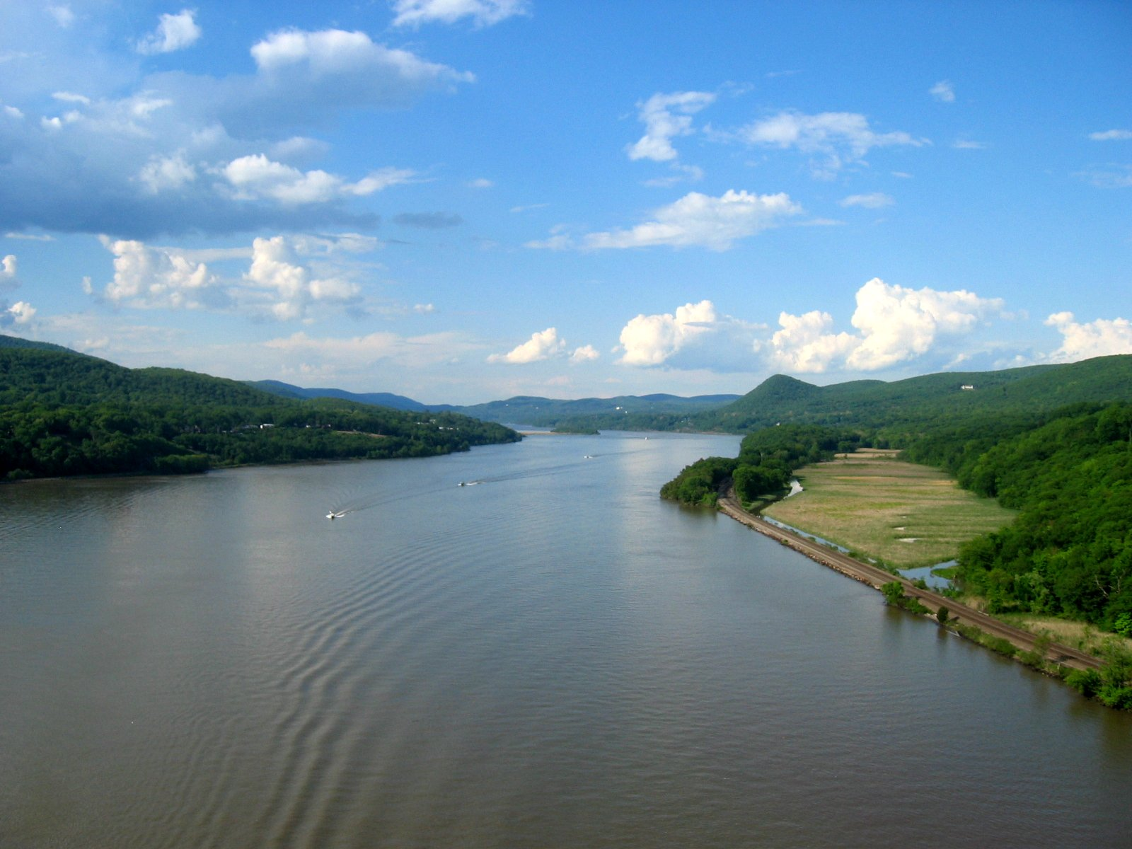
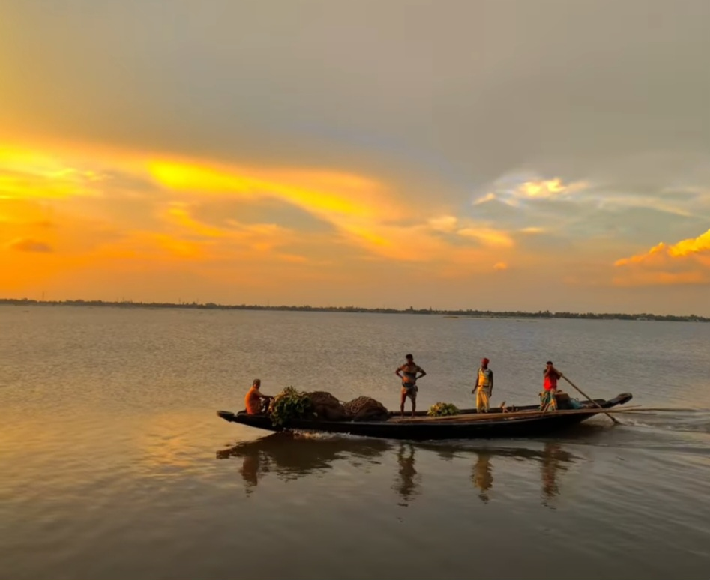
ছবিতে কী দেখতে পাচ্ছি? বাংলাদেশকে কীসের দেশ বলা হয়?

Slide 8
আজকের পাঠ -
নদীর দেশ

Slide 9
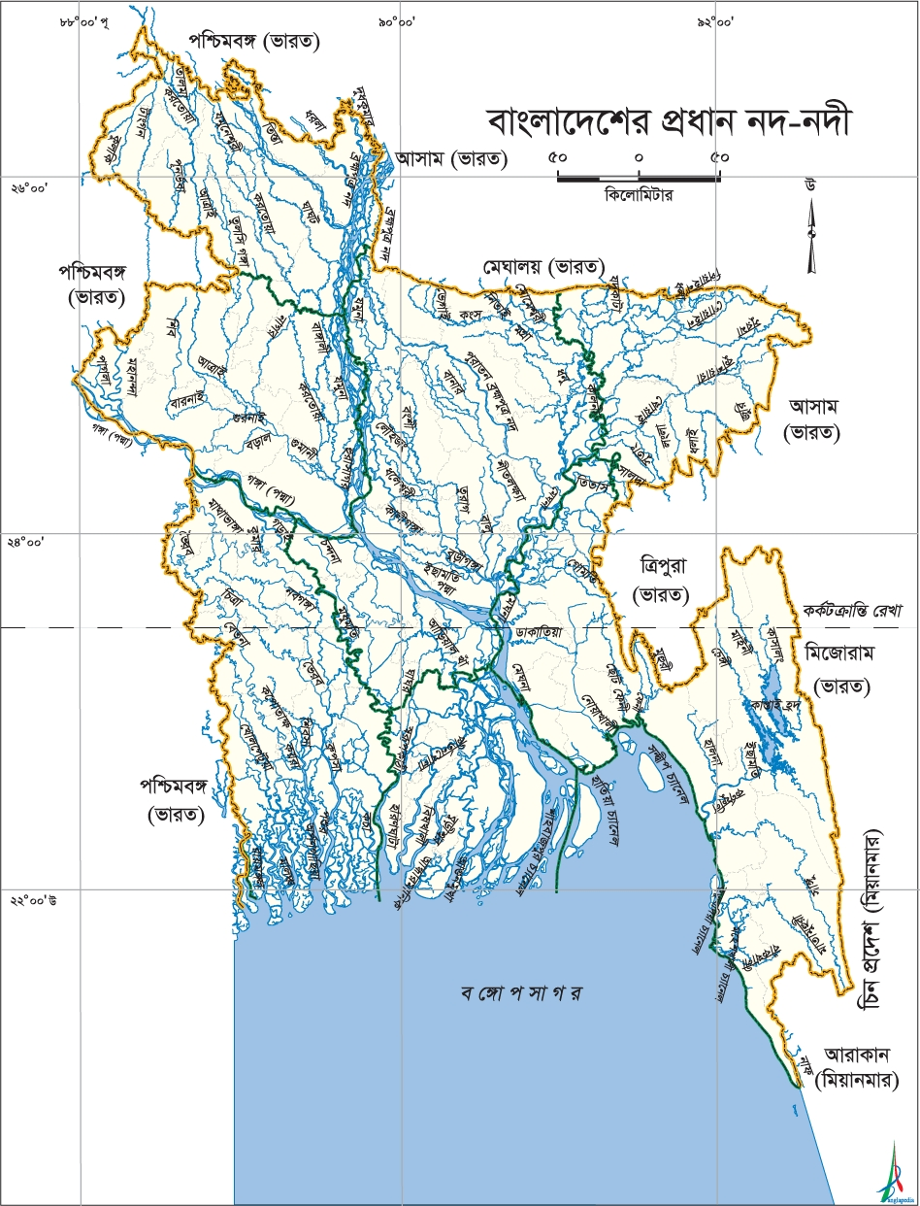
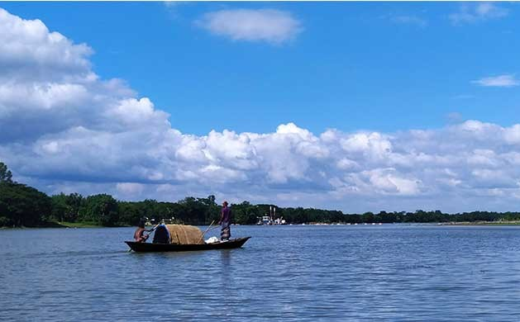
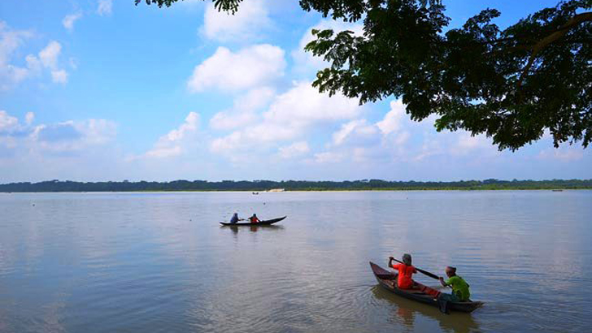
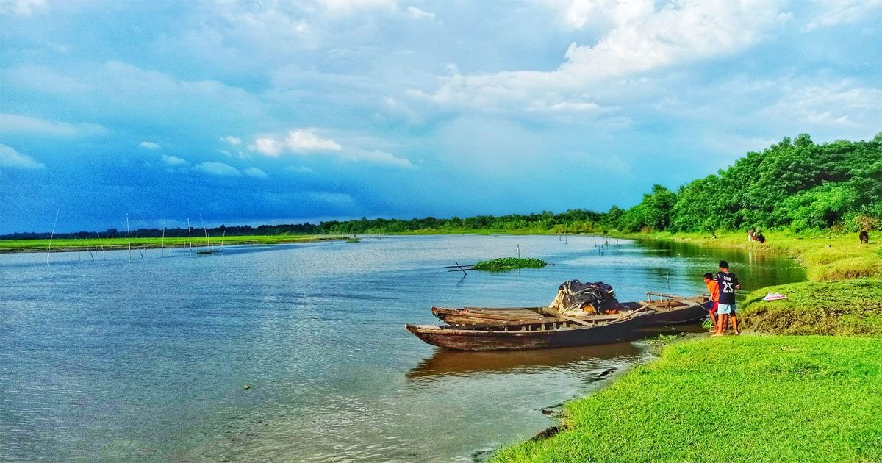
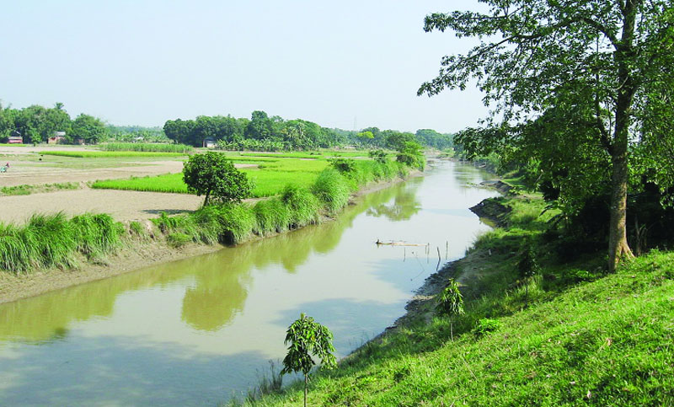
বাংলাদেশ নদীর দেশ। শত শত নদী আছে এই দেশে। জালের মতো জড়িয়ে আছে সেগুলো। সেগুলোর কত সুন্দর সুন্দর নাম।

Slide 10
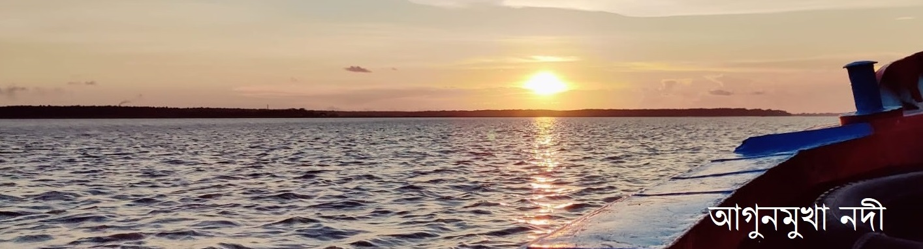
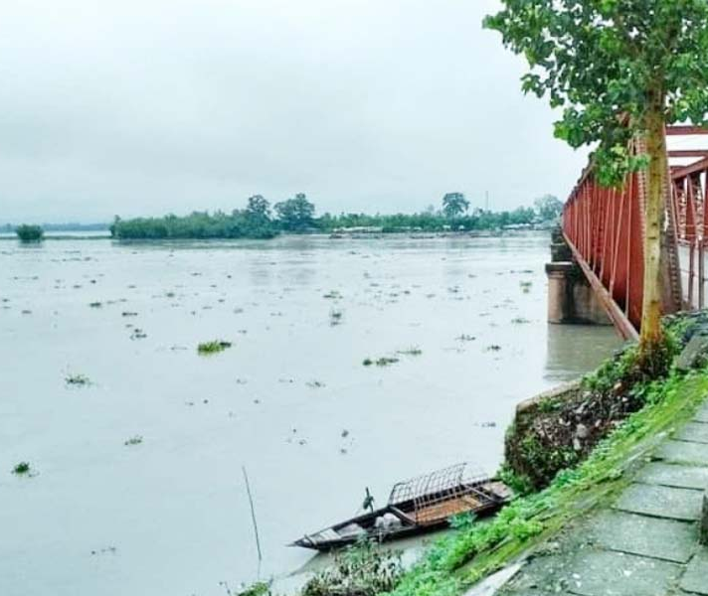
আগুনমুখা
দুধকুমার
মুখে আগুন নেই, কিন্তু নদীর নাম আগুনমুখা। আবার আরেকটার নাম দুধকুমার,যেন দুধের নদী।

Slide 11
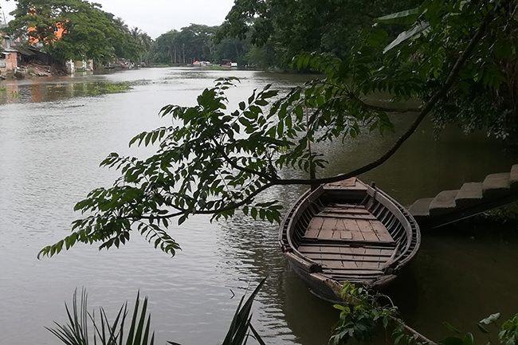
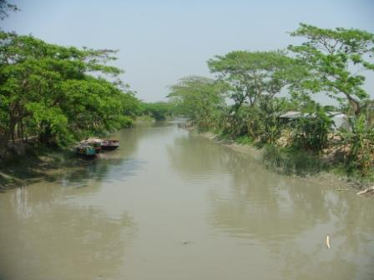
ধানতারা
ধানসিঁড়ি
ধানের নামে মিলিয়ে নাম- ধানতারা, ধানসিঁড়ি। এগুলো ছোটো নদী।

Slide 12
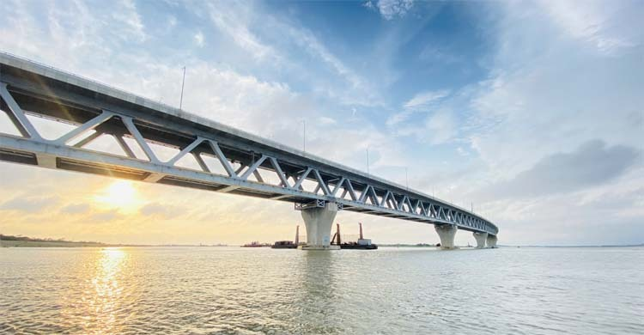
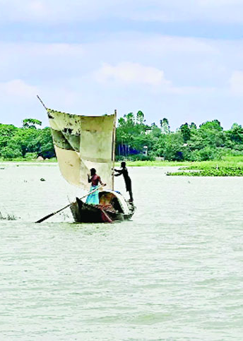
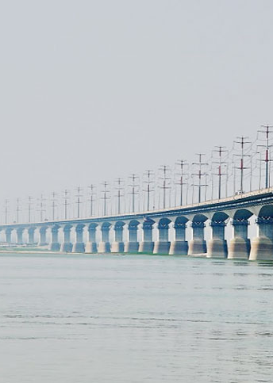
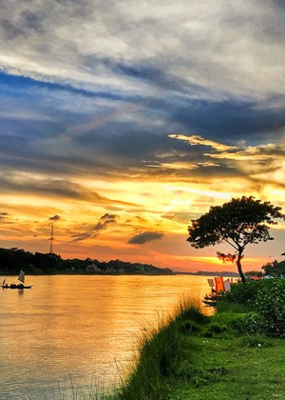
পদ্মা
মেঘনা
যমুনা
ব্রহ্মপুত্র
বড়ো বড়ো নদীও আছে- পদ্মা, মেঘনা, যমুনা, ব্রহ্মপুত্র।

Slide 13
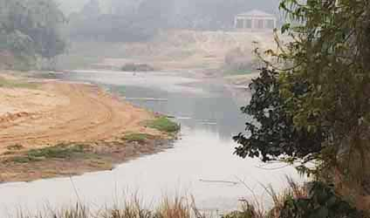
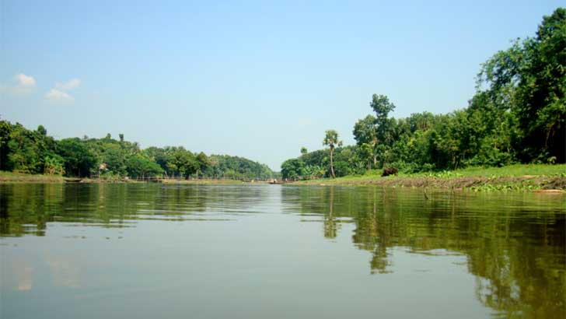
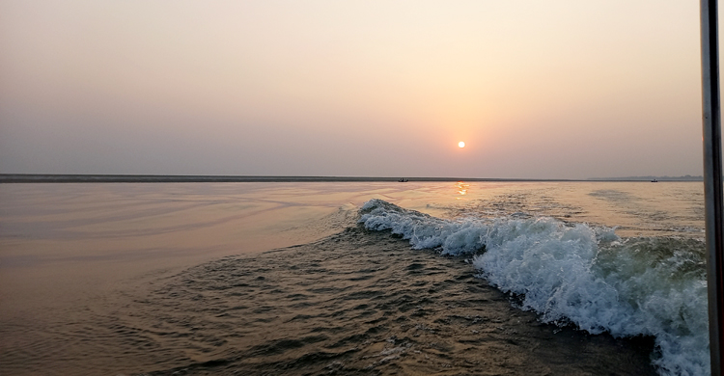
এঁকেবেঁকে চলা নদী
শান্ত নদী
স্রোত বেশি নদী
সব নদী এক রকম নয়। কিছু নদী এঁকেবেঁকে চলে,কিছু চলে সোজাভাবে। কিছু নদী শান্ত, কিছু নদীর স্রোত বেশি।

Slide 14
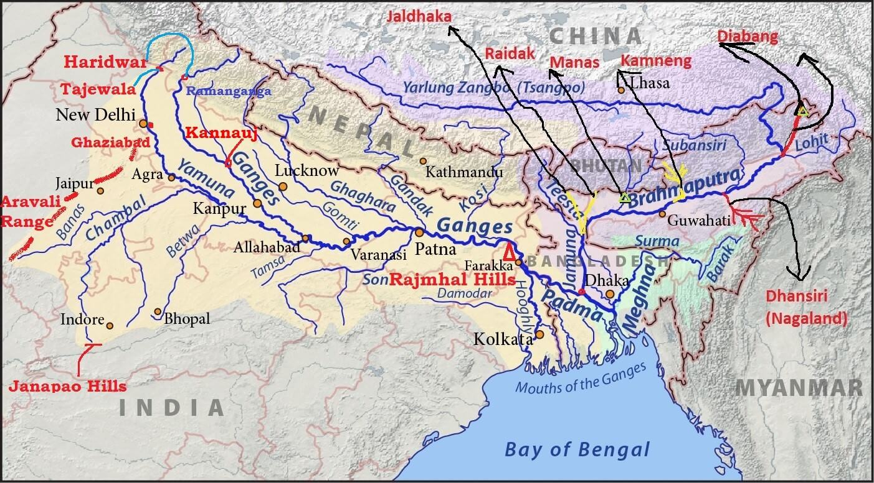
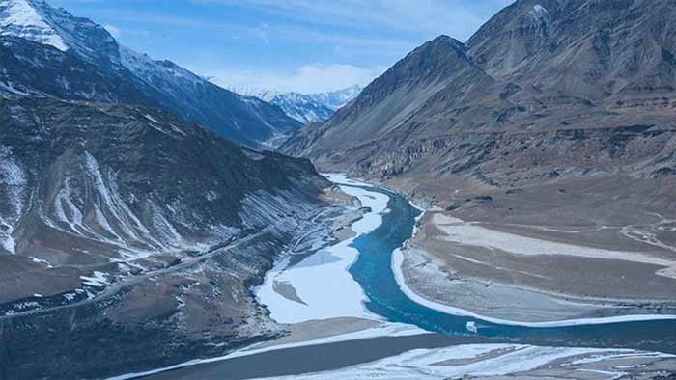
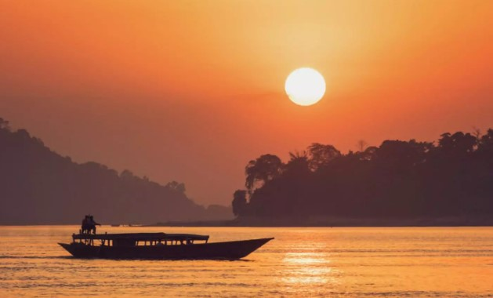
ব্রহ্মপুত্রের জন্ম
ব্রহ্মপুত্র বাংলাদেশের একটি বড়ো নদী। ব্রহ্মপুত্রের জন্ম হিমালয় পর্বতে। সেখান থেকে শুরু হয়ে অনেক পথ ঘুরে বাংলাদেশে ঢুকেছে।

Slide 15
শব্দ শিখি
নদী | তটিনী
স্রোত | পানির প্রবাহ
পর্বত | পাহাড়
খরস্রোতা | অনেক স্রোত আছে যার
শান্ত | ধীর
রকম | প্রকার
হিমালয় | ভারতের উত্তর সীমান্তবর্তী বিস্তীর্ণ পর্বতমালা
শত শত | অসংখ্য

Slide 16
যুক্তবর্ণ পড়ি
খাতায় লিখি
ন্ত
ন
+
ত
শান্ত
ন্দ
ন
+
দ
সুন্দর
দ্ম
দ
+
ম
পদ্মা
হ্ম
হ
+
ম
ব্রাহ্মণ

Slide 17
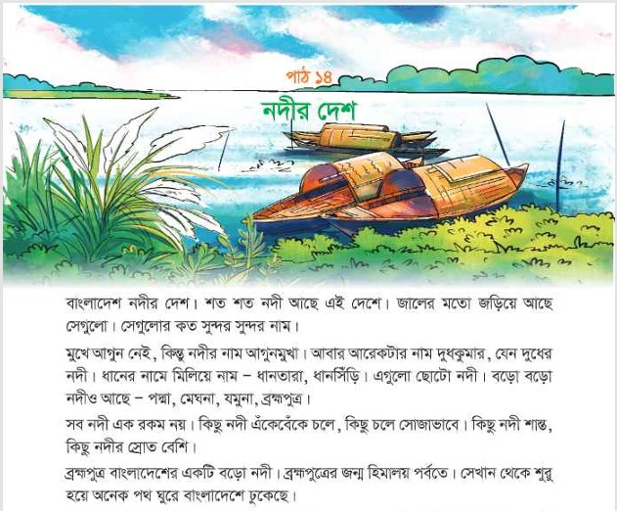
তোমাদের পাঠ্য বইয়ের 45 পৃষ্ঠা বের কর
শুদ্ধ ও স্পষ্ট উচ্চারণে পাঠ্যংশটুক পড়ে শোনাবো। শিক্ষার্থীরা মনোযোগ সহকারে প্রত্যেক শব্দ ও বাক্যের নিচে আঙুল রেখে অনুসরণ করবে।

Slide 18
শিক্ষকের আদর্শ পাঠ
নতুন শব্দ- কিন্তু, পদ্মা, ব্রহ্মপুত্র, এঁকেবেঁকে, শান্ত, স্রোত, জন্ম, পর্বত ।
শব্দগুলো খাতয় লিখবে।
উচ্চারণ অনুশীলন-সমস্বরে পাঠ
একক পাঠ
(প্রয়োজনীয় সহযোগিতা করবো)

Slide 19
বাক্য বানাই
এঁকেবেঁকে –
নদী এঁকেবেঁকে বয়ে চলে ।
স্রোত –
পাহাড়িয়া নদীতে স্রোত বেশি।
শান্ত –
অনেক নদী সোজা চলে এবং শান্ত।

Slide 20

সঠিক উত্তর বলি, টিক চিহ্ন দিই ও লিখি
১। ছোটো নদী-
ক.পদ্মা
খ.মেঘনা
গ.ধানতারা
ঘ.যমুনা
২। হিমালয় পর্বতে জন্ম-
ক.পদ্মা নদীর
খ.মেঘনা নদীর
গ.ধানতারা নদীর
ঘ. কর্ণফুলী নদীর

Slide 21
মিল করে বাক্য লিখি
বাংলাদেশ
যমুনা
বড়ো নদী
কিছু নদীর স্রোত বেশী
কিছু নদী শান্ত
নদীর দেশ
ছোটো নদী
হিমালয় পর্বতে
ব্রহ্মপুত্রের জন্ম
ধানিসিঁড়ি

Slide 22
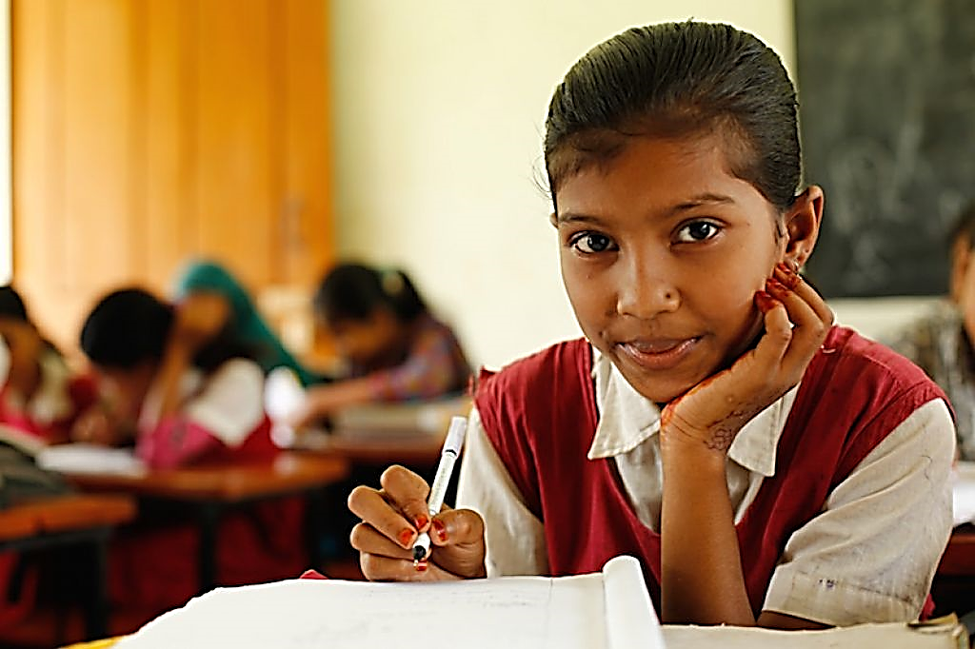
বাড়ির কাজ
১। পাঁচটি নদীর নাম লিখে আনবে।

Slide 23

ধ
ন্য
বা
দ

